Slide 1
学習班ガイダンス
2024/9/26 AI R&D Center

Slide 2
目的
自分自身のオリジナルのAIを作るための基礎を身につける
基礎を理解していると，
他人の発表が理解できる
目標が変わっても対応できる
質問対応の自信になる
全員の共通認識にするため，再度基礎の内容から実施する
理屈
数式
予習
宿題
プログラム

Slide 3
実施内容
宿題の解説+理屈の説明+プログラムの作成+宿題
日付 | 内容 | 日付 | 内容
9/26 | ガイダンス | 11/21 | セマンティックセグメンテーション 画像生成
10/3 | 単回帰，線形回帰 | 11/28 | 画像のAttention
10/10 | 重回帰，ロジスティック回帰 | 12/5 | 再帰的ニューラルネットワーク
10/17 | 多項式回帰，過学習，正則化 | 12/12 | 文章分類，文章生成
10/24 | 2層のニューラルネットワーク | 12/19 | Transformer，BERT
10/31 | 多層のニューラルネットワーク | 1/9 | 方策勾配法
11/7 | 最適化アルゴリズム | 1/16 | ポスター発表の練習
11/14 | 畳み込みニューラルネットワーク， 画像分類 | 1/23 | ポスター発表

Slide 4
日程 : 木曜日のどこか（おそらく1限）
参加 : 任意
対象 : 誰でも
参加要件 : 人の倍努力して，人の倍成長したい人
課題解決の時間外も活動できる人
真に楽しいと感じるためには，努力という山登りが必要
至らない点が多いと思いますが，相互に成長できればと思います

Slide 5
学習班 第1回 単回帰，線形回帰

Slide 6
人工知能の区分
人工知能
アルゴリズム，エキスパートシステム
機械学習
教師あり学習
線形回帰，多項式回帰，ロジスティック回帰，物体検出，決定木，XGBoost
ニューラルネットワーク
畳み込みニューラルネットワーク，セマンティックセグメンテーション，GAN，
拡散モデル，Transformer，BERT，GPT
再帰的ニューラルネットワーク，文章生成
Autoencoder，対照学習
DQN，方策勾配法，DDPG
Kmeans，PCA，GMM，NMF
Q学習，SARSA，TD法
教師なし学習
強化学習

Slide 7
教師あり学習
ある入力から答えを予測する学習法
ex) 身長から体重を予測する
気温・湿度から明日の天気を予測する
AIに与える情報を説明変数，AIに予測させる情報を目的変数と呼ぶ
説明変数が1つの場合単回帰，複数の場合重回帰と呼ぶ
問題の呼称 | 予測させる情報
回帰問題 | 連続値
ロジスティック回帰 | 確率
分類問題 | 離散値

Slide 8
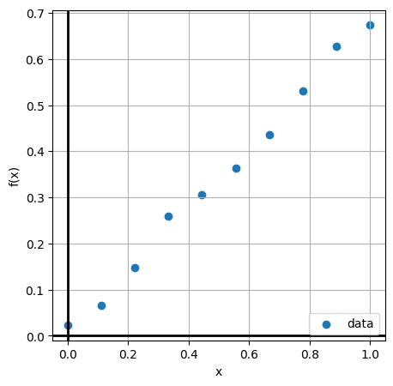
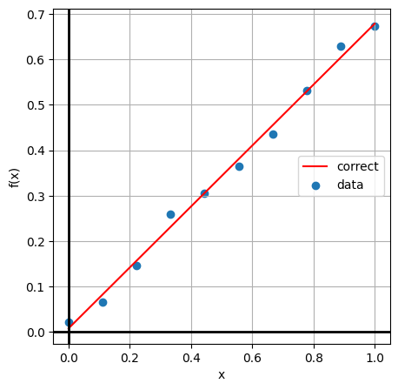
線形回帰
データを表す直線を得る
ex) 身長から体重を予測する

Slide 9
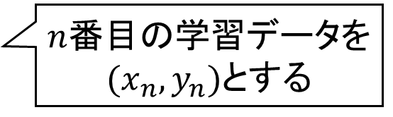





x座標からy座標を予測する問題設定を考える
$$\left(x_{10},y_{10}\right)$$
学習データを10個の点とする
$$\left(x_{9},y_{9}\right)$$
n | x | y
1 | 0.0 | 0.022
2 | 0.111 | 0.065
3 | 0.222 | 0.147
… | … | …
10 | 1.0 | 0.673
$n$番目の学習データを
$(x_{n},y_{n})$とする
$$\left(x_{3},y_{3}\right)$$
$$\left(x_{2},y_{2}\right)$$
$$\left(x_{1},y_{1}\right)$$

Slide 10
学習データの生成
# データの個数
NUM_DATA = 10
# 正解の直線の傾きと切片を乱数で決定
a = np.random.uniform(-1, 1)
b = np.random.uniform(0, 1)
# 0~1の数字をNUM_DATA個の等差数列にする
x = np.linspace(0, 1, NUM_DATA)
# 乱数を生成する
noise = np.random.uniform(-0.03, 0.03, size = (NUM_DATA, ))
y = a * x + b + noise
print(f"a : {a}, b : {b}")
for i, (X, Y) in enumerate(zip(x, y)):
print(f"{i + 1}番目のデータ, x : {X}, y : {Y}")

Slide 11
low以上，highより小さい実数の乱数を生成
sizeで生成する乱数の形状を指定する
指定しない(size=None)場合，スカラの乱数が生成される
startから始まりstopで終わるnum個の要素を持つ等差数列(numpy.ndarray)を生成
np.random.uniform(low, high, size = None)
np.linspace(start, stop, num)
# ex)
print(np.linspace(0, 1, 9))
# => array([0. , 0.125, 0.25 , 0.375, 0.5 , 0.625, 0.75 , 0.875, 1. ])

Slide 12
numpy.ndarray
n次元配列（ベクトル，行列，テンソル）を実現するnumpyのデータ型
Pythonの配列をnumpy.ndarrayに変換する
Pythonの配列と異なり，
全ての要素のデータ型が同じである必要がある
各次元の要素数が同じである必要がある
np.array([[1, 2, 3],
[4, 5, 6]])
# ex)
print(np.array([[1, 2, 3, 4, 5],
[6, 7, 8, 9, 10]]))
# OK!
# ex)
print(np.array([[1, 2, 3, 4, 5],
[6, 7, 8]]))
# NG...

Slide 13
numpy.ndarray
強力なキャスト機能を有する
a = np.array([1, 2, 3])
print(a)
# => [1 2 3]
b = a + 1
print(b)
# => [2 3 4]
c = a * 2
print(c)
# => [2 4 6]
d = a * 2 + 1
print(d)
# => [3 5 7]
a = np.array([[1, 2, 3],
[4, 5, 6]])
print(a)
# => [[1 2 3]
# [4 5 6]]
b = a + np.array([[1],
[2]])
print(b)
# => [[2 3 4]
# [6 7 8]]
c = a * np.array([7, 8, 9])
print(c)
# => [[ 7 16 27]
# [28 40 54]]

Slide 14
10個の学習データが生成された
a : -0.6872872932954219, b : 0.4568733676534321
1番目のデータ, x : 0.0, y : 0.4568733676534321
2番目のデータ, x : 0.1111111111111111, y : 0.3805081128428297
3番目のデータ, x : 0.2222222222222222, y : 0.3041428580322273
4番目のデータ, x : 0.3333333333333333, y : 0.22777760322162482
5番目のデータ, x : 0.4444444444444444, y : 0.1514123484110224
6番目のデータ, x : 0.5555555555555556, y : 0.07504709360041989
7番目のデータ, x : 0.6666666666666666, y : -0.001318161210182467
8番目のデータ, x : 0.7777777777777777, y : -0.07768341602078488
9番目のデータ, x : 0.8888888888888888, y : -0.1540486708313873
10番目のデータ, x : 1.0, y : -0.23041392564198981

Slide 15
生成したデータを散布図にする
fig = plt.figure(figsize = (5, 5))
ax = fig.add_subplot()
# 散布図を描画
ax.scatter(x, y, label = "data")
ax.axhline(0, color = 'black', linewidth = 2)
ax.axvline(0, color = 'black', linewidth = 2)
ax.set_xlabel("x")
ax.set_ylabel("f(x)")
ax.legend()
ax.grid()
plt.show()

Slide 16
縦幅をwidth, 横幅をheightとして描画領域(土台)を作成
数字によって解像度が変わる
描画領域に座標軸(画用紙)を追加する
土台に直接描画しても良いが，
画用紙に描画する方が便が良い
fig = plt.figure(figsize = (width, height))
ax = fig.add_subplot()
Figure
Figureが土台，
Axesが画用紙のイメージ
Axes

Slide 17
配列x，yの各要素をx，y座標として散布図を描画する
labelオプションは凡例を指定する際に指定する
x=1，y=1の直線を描画する
colorオプションで色，linewidthオプションで線の太さを指定する
横軸，縦軸の軸ラベルを指定する
ax.scatter(x, y, label = "data")
ax.axhline(0, color = 'black', linewidth = 2)
ax.axvline(0, color = 'black', linewidth = 2)
ax.set_xlabel("x")
ax.set_ylabel("f(x)")
Axesに要素を描画する
Axes

Slide 18
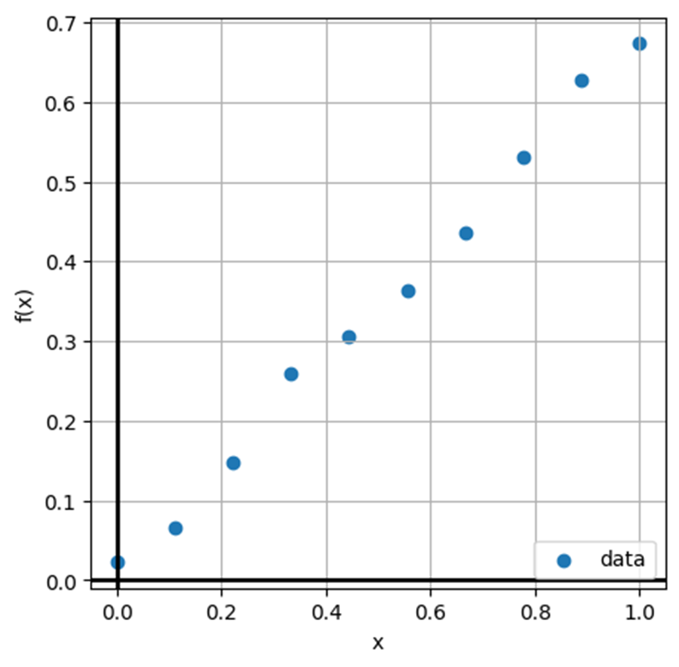
凡例，グリッド線を描画する
ax.legend()
ax.grid()

Slide 19
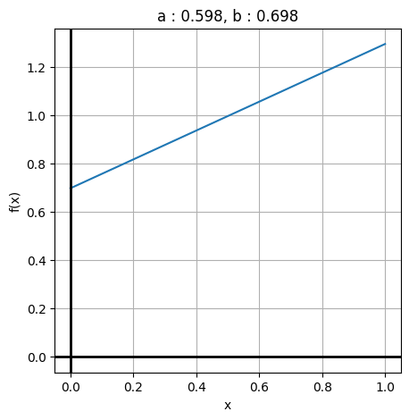
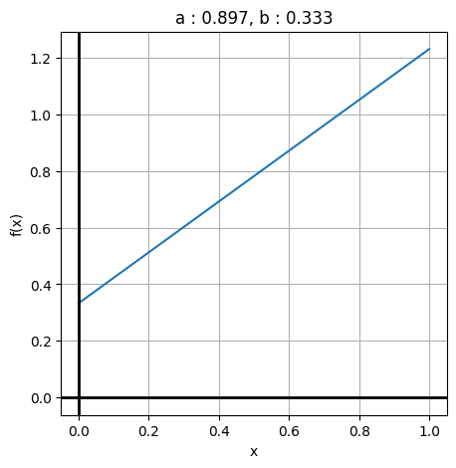
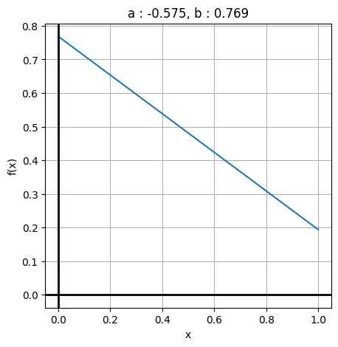
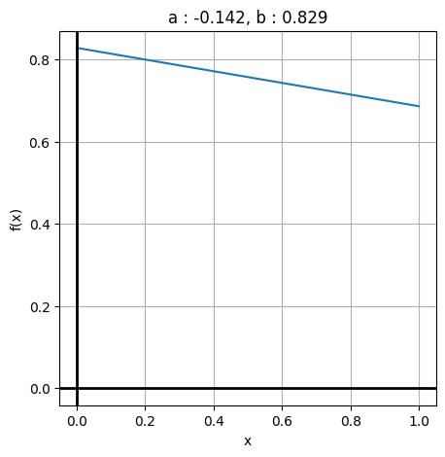

線形回帰モデル
$$f\left(x\right)=ax+b$$
※ $a,b$ : 学習によって決定するパラメータ
線形回帰モデルは$a,b$の値によって，あらゆる直線になれる

Slide 20
ランダムな直線を描画する
# 傾き，切片を乱数で決定
a_dash = np.random.uniform(-1, 1)
b_dash = np.random.uniform(0, 1)
y_dash = a_dash * x + b_dash
fig = plt.figure(figsize = (5, 5))
ax = fig.add_subplot()
# ランダムな直線を描画
ax.plot(x, y_dash, label = "random", color = "green")
# 正解の直線を描画
ax.plot(x, a * x + b, label = "correct", color = "red")
# 散布図を描画
ax.scatter(x, y, label = "data")
以下略

Slide 21
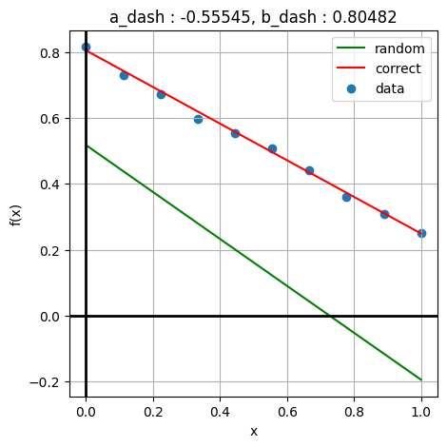
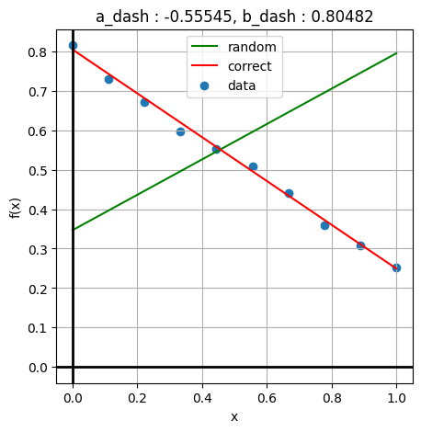
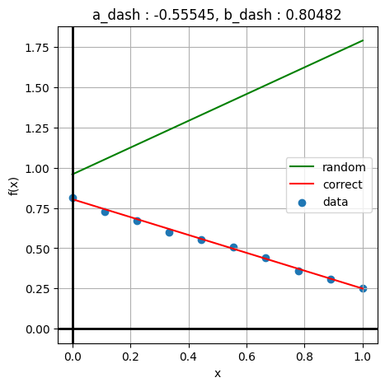
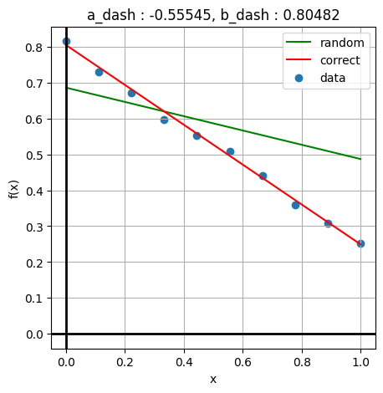
どの直線が最もデータを表せているか？
直感的には(D)？
(A)
(B)
(C)
(D)

Slide 22
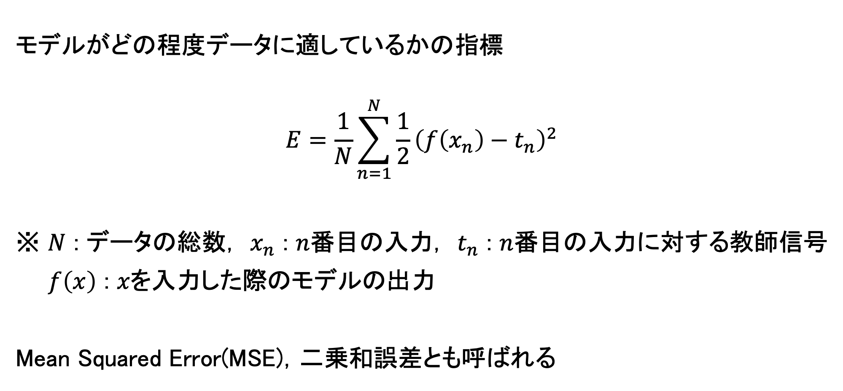
平均二乗誤差
モデルがどの程度データに適しているかの指標
$$E=\frac{1}{N}\sum_{n=1}^{N}{\frac{1}{2}{\left(f\left(x_{n}\right)−t_{n}\right)}^{2}}$$
※ $N$ : データの総数， $x_{n}$ : $n$番目の入力， $t_{n}$ : $n$番目の入力に対する教師信号
$f\left(x\right)$ : $x$を入力した際のモデルの出力
Mean Squared Error(MSE)，二乗和誤差とも呼ばれる

Slide 23
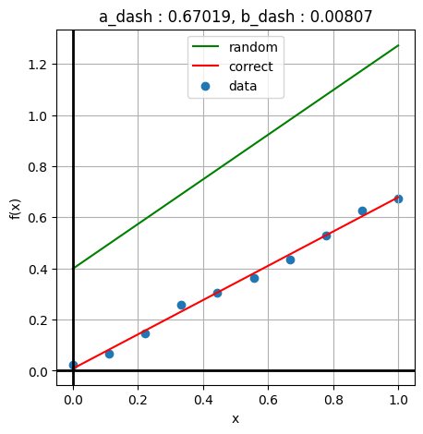
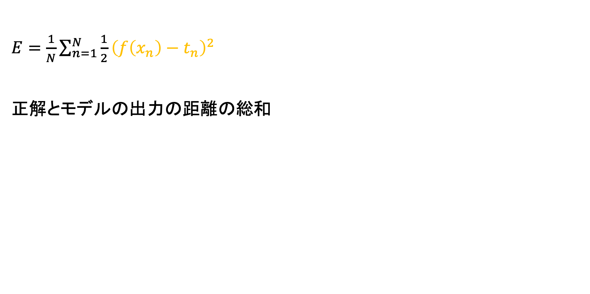
$E=\frac{1}{N}\sum_{n=1}^{N}{\frac{1}{2}{\left(f\left(x_{n}\right)−t_{n}\right)}^{2}}$
正解とモデルの出力の距離の総和

Slide 24
ランダムな直線に対し平均二乗誤差を計算する
# 平均二乗誤差を計算する関数
def mean_squared_error(y_true : np.ndarray, y_pred : np.ndarray) -> np.float64:
return np.average( (1 / 2) * np.square( y_true - y_pred ) )
# 傾き，切片を乱数で決定
a_dash = np.random.uniform(-1, 1)
b_dash = np.random.uniform(0, 1)
y_dash = a_dash * x + b_dash
# 平均二乗誤差
loss = mean_squared_error(y, y_dash)
print(f"平均二乗誤差 : {loss}")
中略
ax.set_title(f"MSE : {loss:.5f}")
plt.show()

Slide 25
平均二乗誤差を計算する関数
y_true, y_predにはnumpy.ndarray型，戻り値はnp.float64型を想定
座標軸にタイトルを指定する
f”{var:format}”はフォーマットストリング
上記の場合，変数aを小数点以下5桁の文字列に変換する
def mean_squared_error(y_true: np.ndarray, y_pred: np.ndarray) -> np.float64:
return np.average( (1 / 2) * np.square( y_true - y_pred ) )
ax.set_title(label)
{}の外側は通常の文字列
f"{a:.5f}"

Slide 26
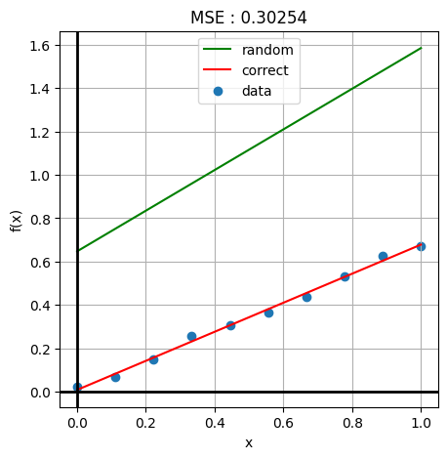
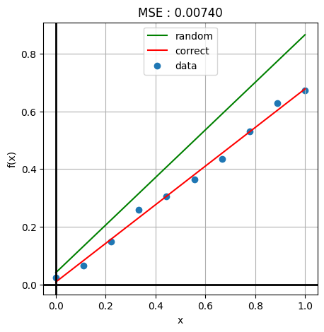
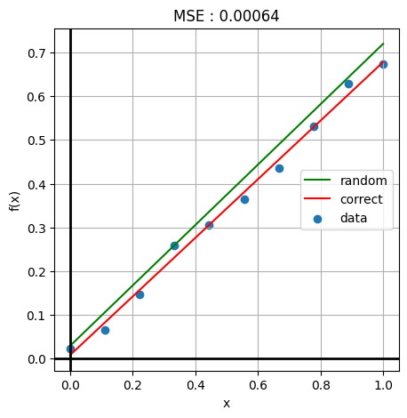
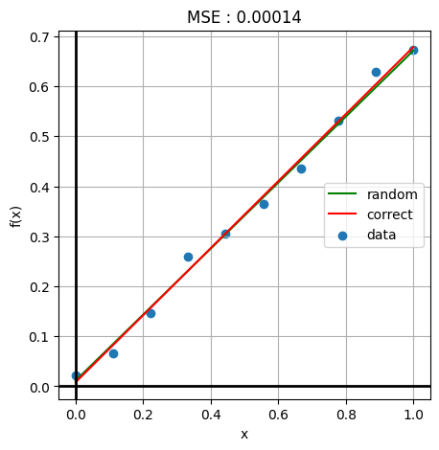
正解の直線に近いほど平均二乗誤差の値が小さいことがわかる
どのように平均二乗誤差の値が小さいパラメータを得るか？

Slide 27
プログラマ的回答例？
平均二乗誤差が規定値より小さくなるまで乱数を生成し続ける
→ 上記の条件の場合，1分以上条件を満たすパラメータは得られなかった
while True:
# 傾き，切片を乱数で決定
a_dash = np.random.uniform(-1, 1)
b_dash = np.random.uniform(0, 1)
y_dash = a_dash * x + b_dash
# 平均二乗誤差
loss = mean_squared_error(y, y_dash)
if loss < 0.0001: break
print(f"平均二乗誤差 : {loss}")

Slide 28
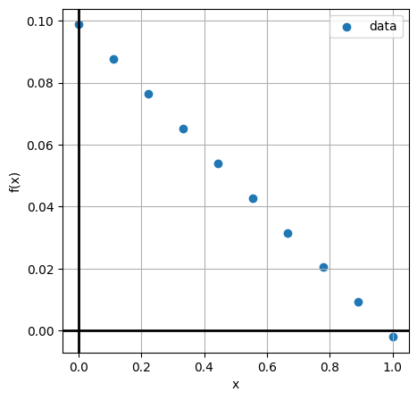

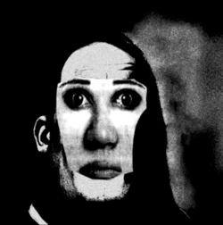

直線が全部の点を通っている場合，平均二乗誤差は0になる
→ $E=0$としてパラメータを求める
点が同一直線上にある場合，この考え方は正しいが，
点が同一直線上にない場合，この考え方は成立しない

Slide 29

最小の平均二乗誤差は0.00013($a=\text{0.67676}$)だった

Slide 30
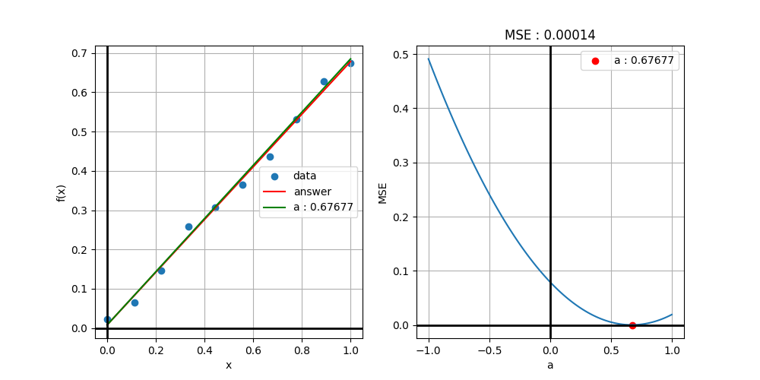

最小の平均二乗誤差は0.00014($a=\text{0.6767}\text{7}$)だった

Slide 31
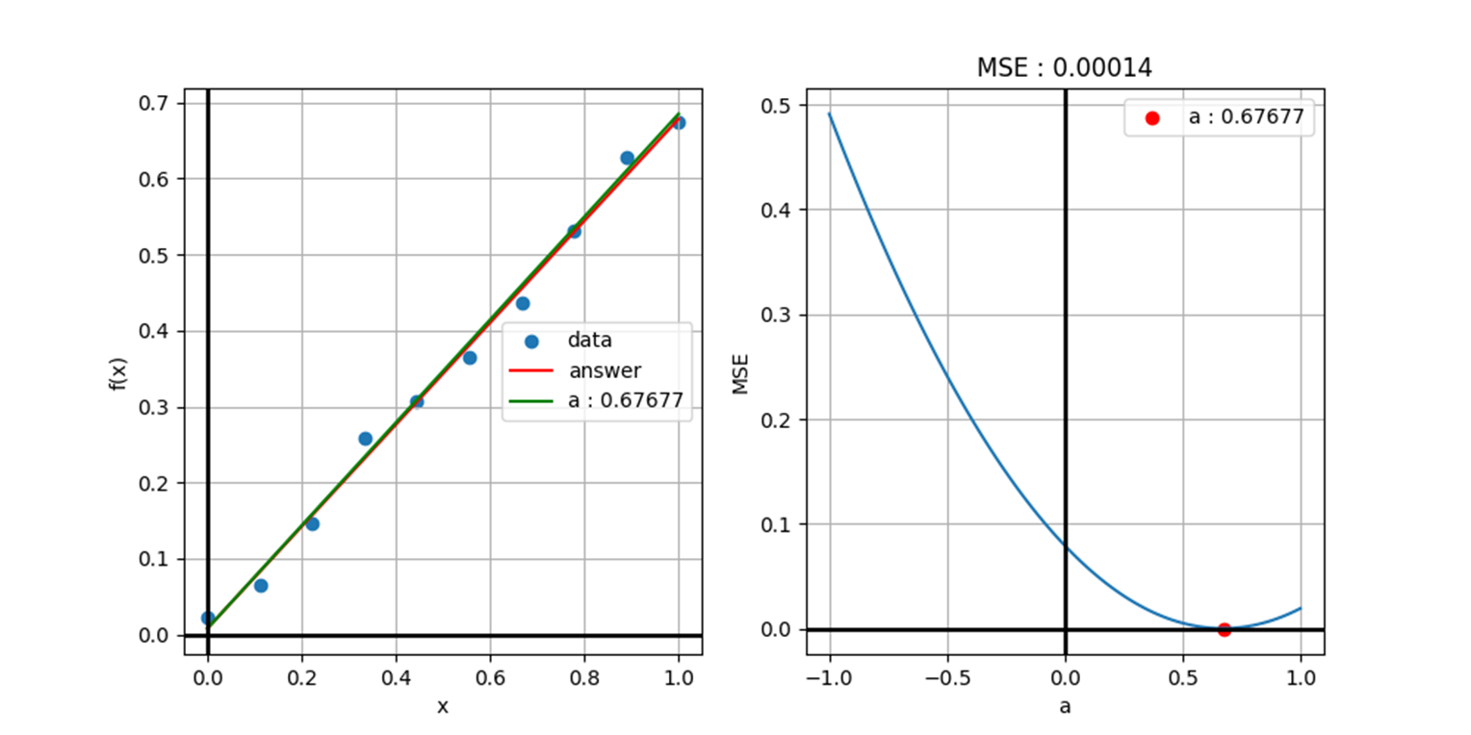
平均二乗誤差が最小の場合，その傾きが0になっている

Slide 32
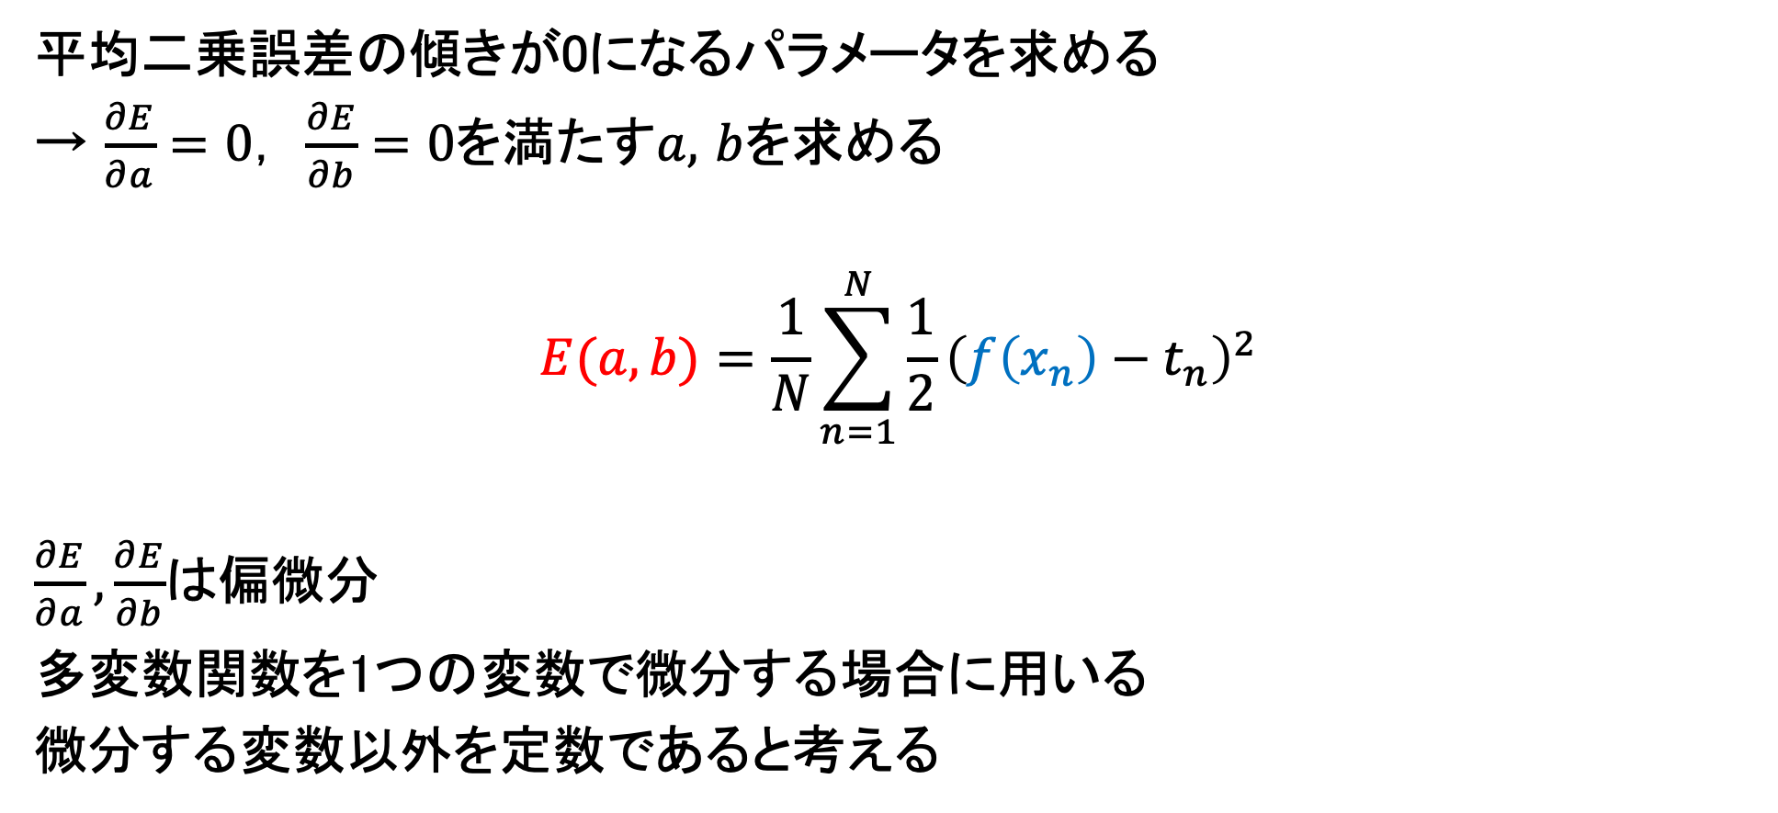
最小二乗法
平均二乗誤差の傾きが0になるパラメータを求める
→ $\frac{∂E}{∂a}=0$， $\frac{∂E}{∂b}=0$を満たす$a,$ $b$を求める
$$E(a,b)=\frac{1}{N}\sum_{n=1}^{N}{\frac{1}{2}{\left(f\left(x_{n}\right)−t_{n}\right)}^{2}}$$
$\frac{∂E}{∂a},\frac{∂E}{∂b}$は偏微分
多変数関数を1つの変数で微分する場合に用いる
微分する変数以外を定数であると考える
パラメータが入力の関数であると考える

Slide 33
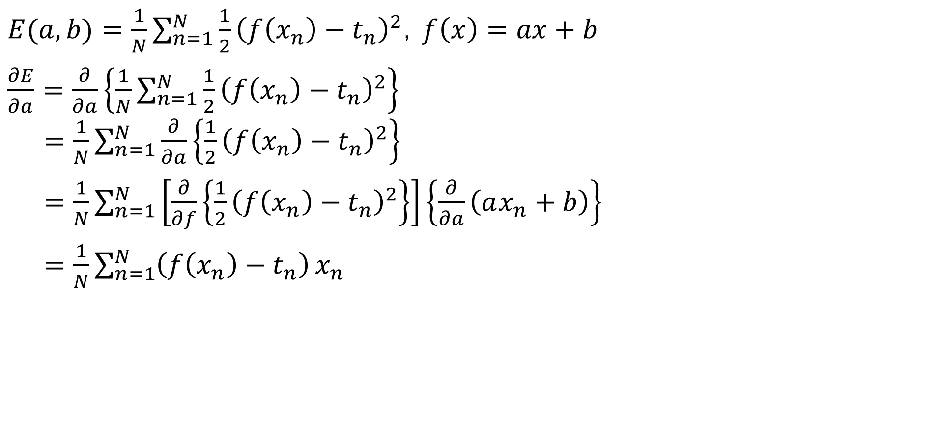
$E(a,b)=\frac{1}{N}\sum_{n=1}^{N}{\frac{1}{2}{\left(f\left(x_{n}\right)−t_{n}\right)}^{2}}$，$f\left(x\right)=ax+b$
$\frac{∂E}{∂a}=\frac{∂}{∂a}\left\{\frac{1}{N}\sum_{n=1}^{N}{\frac{1}{2}{\left(f\left(x_{n}\right)−t_{n}\right)}^{2}}\right\}$ $=\frac{1}{N}\sum_{n=1}^{N}{\frac{∂}{∂a}\left\{\frac{1}{2}{\left(f\left(x_{n}\right)−t_{n}\right)}^{2}\right\}}$
$=\frac{1}{N}\sum_{n=1}^{N}{\left[\frac{∂}{∂f}\left\{\frac{1}{2}{\left(f\left(x_{n}\right)−t_{n}\right)}^{2}\right\}\right]\left\{\frac{∂}{∂a}\left(ax_{n}+b\right)\right\}}$
$=\frac{1}{N}\sum_{n=1}^{N}{\left(f\left(x_{n}\right)−t_{n}\right)}x_{n}$
※ 和の微分
※ 連鎖律

Slide 34
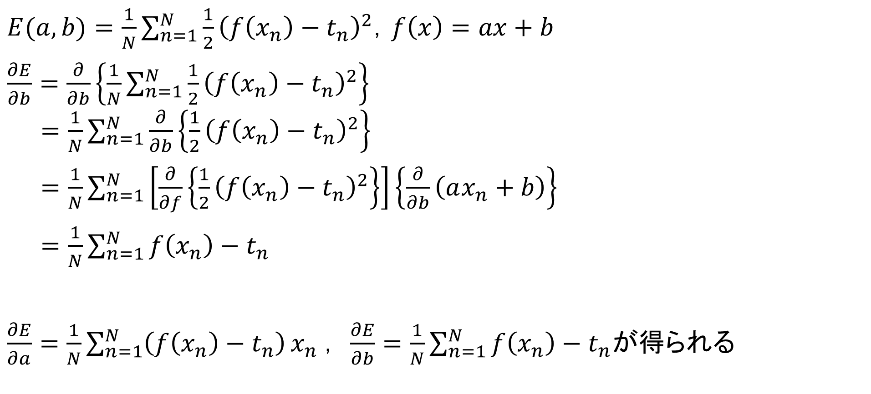
$E(a,b)=\frac{1}{N}\sum_{n=1}^{N}{\frac{1}{2}{\left(f\left(x_{n}\right)−t_{n}\right)}^{2}}$，$f\left(x\right)=ax+b$
$\frac{∂E}{∂b}=\frac{∂}{∂b}\left\{\frac{1}{N}\sum_{n=1}^{N}{\frac{1}{2}{\left(f\left(x_{n}\right)−t_{n}\right)}^{2}}\right\}$ $=\frac{1}{N}\sum_{n=1}^{N}{\frac{∂}{∂b}\left\{\frac{1}{2}{\left(f\left(x_{n}\right)−t_{n}\right)}^{2}\right\}}$
$=\frac{1}{N}\sum_{n=1}^{N}{\left[\frac{∂}{∂f}\left\{\frac{1}{2}{\left(f\left(x_{n}\right)−t_{n}\right)}^{2}\right\}\right]\left\{\frac{∂}{∂b}\left(ax_{n}+b\right)\right\}}$
$=\frac{1}{N}\sum_{n=1}^{N}{f\left(x_{n}\right)−t_{n}}$
$\frac{∂E}{∂a}=\frac{1}{N}\sum_{n=1}^{N}{\left(f\left(x_{n}\right)−t_{n}\right)}x_{n}$， $\frac{∂E}{∂b}=\frac{1}{N}\sum_{n=1}^{N}{f\left(x_{n}\right)−t_{n}}$が得られる
※ 和の微分
※ 連鎖律

Slide 35
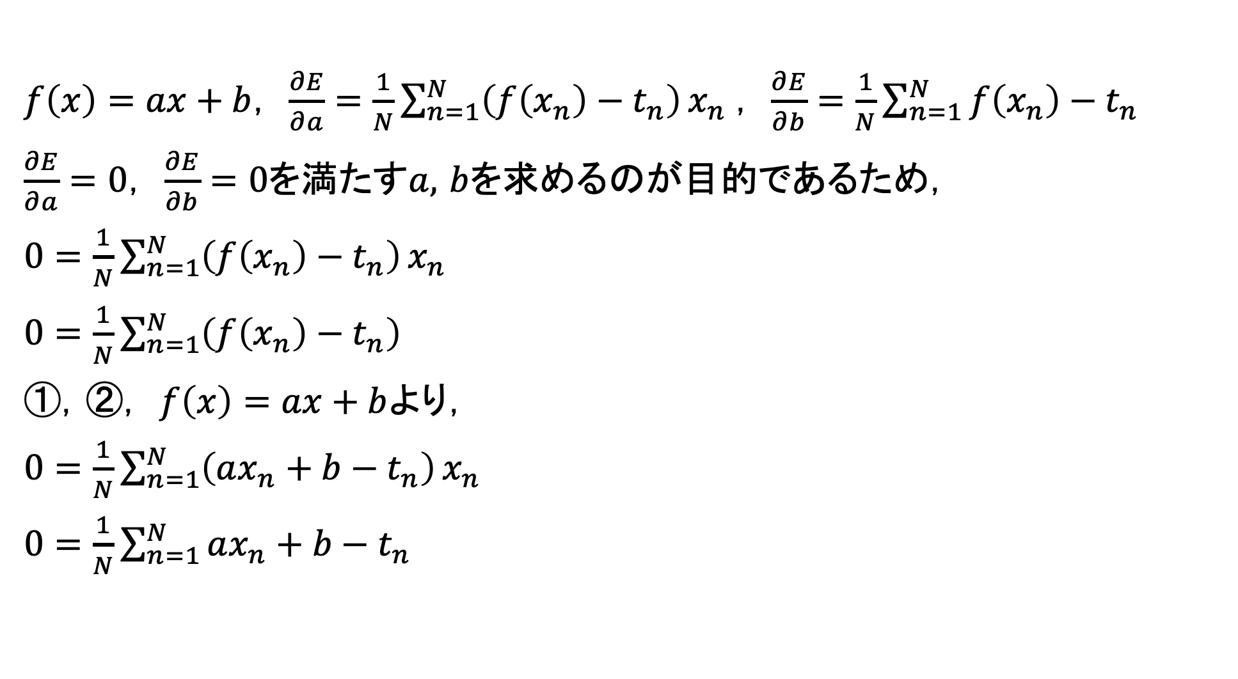
$f\left(x\right)=ax+b$， $\frac{∂E}{∂a}=\frac{1}{N}\sum_{n=1}^{N}{\left(f\left(x_{n}\right)−t_{n}\right)}x_{n}$， $\frac{∂E}{∂b}=\frac{1}{N}\sum_{n=1}^{N}{f\left(x_{n}\right)−t_{n}}$
$\frac{∂E}{∂a}=0$， $\frac{∂E}{∂b}=0$を満たす$a,$ $b$を求めるのが目的であるため，
$0=\frac{1}{N}\sum_{n=1}^{N}{\left(f\left(x_{n}\right)−t_{n}\right)}x_{n}$
$0=\frac{1}{N}\sum_{n=1}^{N}{\left(f\left(x_{n}\right)−t_{n}\right)}$
①，②， $f\left(x\right)=ax+b$より，
$0=\frac{1}{N}\sum_{n=1}^{N}{\left(ax_{n}+b−t_{n}\right)}x_{n}$
$0=\frac{1}{N}\sum_{n=1}^{N}{ax_{n}+b−t_{n}}$
…①
…②
…③
…④

Slide 36
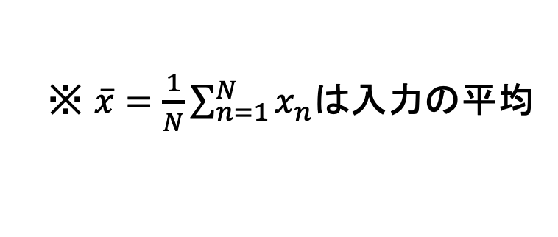

④より，
$0=\frac{1}{N}\sum_{n=1}^{N}{ax_{n}+b−t_{n}}$
$=a\frac{1}{N}\sum_{n=1}^{N}{x_{n}}+\frac{1}{N}\sum_{n=1}^{N}{b}−\frac{1}{N}\sum_{n=1}^{N}{t_{n}}$
$b=\frac{1}{N}\sum_{n=1}^{N}{t_{n}}−a\frac{1}{N}\sum_{n=1}^{N}{x_{n}}$
ここで， $\overline{x}=\frac{1}{N}\sum_{n=1}^{N}{x_{n}}$とすると，
$b=\overline{t}−a\overline{x}$
…④
※ $\overline{x}=\frac{1}{N}\sum_{n=1}^{N}{x_{n}}$は入力の平均
…⑤

Slide 37
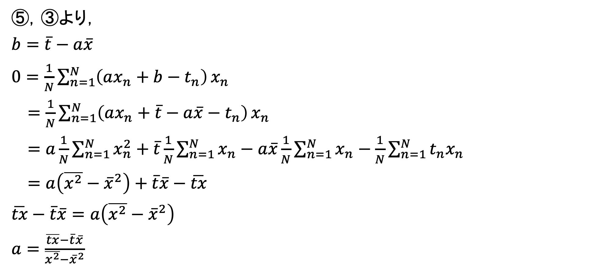
⑤，③より，
$b=\overline{t}−a\overline{x}$
$0=\frac{1}{N}\sum_{n=1}^{N}{\left(ax_{n}+b−t_{n}\right)}x_{n}$
$=\frac{1}{N}\sum_{n=1}^{N}{\left(ax_{n}+\overline{t}−a\overline{x}−t_{n}\right)}x_{n}$
$=a\frac{1}{N}\sum_{n=1}^{N}{x_{n}^{2}}+\overline{t}\frac{1}{N}\sum_{n=1}^{N}{x_{n}}−a\overline{x}\frac{1}{N}\sum_{n=1}^{N}{x_{n}}−\frac{1}{N}\sum_{n=1}^{N}{t_{n}x_{n}}$
$=a\left(\overline{x^{2}}−{\overline{x}}^{2}\right)+\overline{t}\overline{x}−\overline{tx}$
$\overline{tx}−\overline{t}\overline{x}=a\left(\overline{x^{2}}−{\overline{x}}^{2}\right)$
$a=\frac{\overline{tx}−\overline{t}\overline{x}}{\overline{x^{2}}−{\overline{x}}^{2}}$
…⑤
…③
…⑥

Slide 38
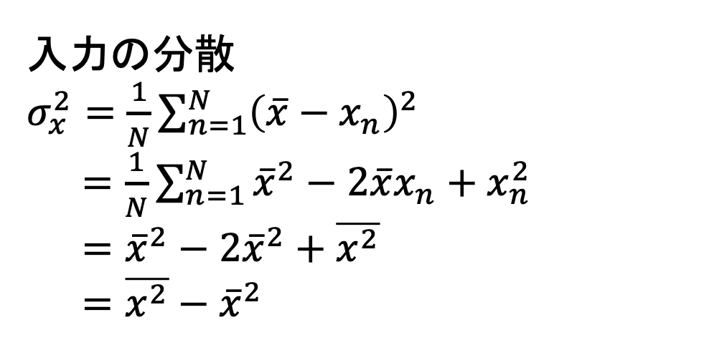

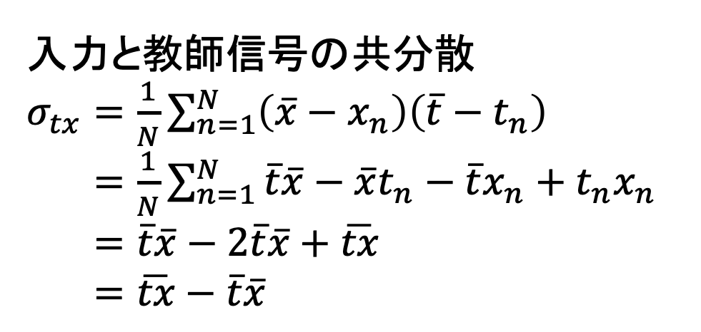
$$a=\frac{\overline{tx}−\overline{t}\overline{x}}{\overline{x^{2}}−{\overline{x}}^{2}}$$
分子は入力と教師信号の共分散，分母は入力の分散となる
入力の分散
$σ_{x}^{2}=\frac{1}{N}\sum_{n=1}^{N}{{\left(\overline{x}−x_{n}\right)}^{2}}$
$=\frac{1}{N}\sum_{n=1}^{N}{{\overline{x}}^{2}−2\overline{x}x_{n}+x_{n}^{2}}$
$={\overline{x}}^{2}−2{\overline{x}}^{2}+\overline{x^{2}}$
$=\overline{x^{2}}−{\overline{x}}^{2}$
入力と教師信号の共分散
$σ_{tx}=\frac{1}{N}\sum_{n=1}^{N}{\left(\overline{x}−x_{n}\right)\left(\overline{t}−t_{n}\right)}$
$=\frac{1}{N}\sum_{n=1}^{N}{\overline{t}\overline{x}−\overline{x}t_{n}−\overline{t}x_{n}+t_{n}x_{n}}$
$=\overline{t}\overline{x}−2\overline{t}\overline{x}+\overline{tx}$
$=\overline{tx}−\overline{t}\overline{x}$

Slide 39

$$a=\frac{σ_{tx}}{σ_{x}^{2}},b=\overline{t}−a\overline{x}$$
入力の平均と分散，教師信号の平均，入力と教師信号の共分散によって `線形回帰モデルの最適なパラメータが得られる

Slide 40
最適なパラメータを計算する
学習データにノイズが含まれるので必ず同じ数字にはならないが，
かなり実際の値に近い値が得られている
var_x = np.var(x)
cov_xy = np.cov(x, y, bias = True)[0, 1]
avg_x = np.average(x)
avg_y = np.average(y)
a_dash = cov_xy / var_x
b_dash = avg_y - a_dash * avg_x
print(f"本来のa : {a}, 導き出したa : {a_dash}")
print(f"本来のb : {b}, 導き出したb : {b_dash}")
本来のa : 0.670188872328175, 導き出したa : 0.670835474309117
本来のb : 0.008073570554582243, 導き出したb : 0.007846655248160583

Slide 41
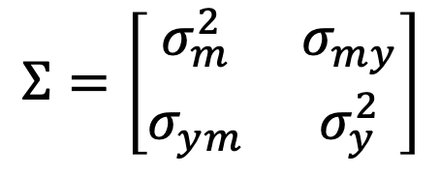
np.ndarrayのaの分散を計算する
np.ndarrayのm，yの分散共分散行列^{*1}を計算する
bias = Trueによって標本分散^{*2}で計算される
分散共分散行列^{*1}
対角成分が分散で，非対角成分が共分散である行列
np.var(a)
np.cov(m, y, bias = True)
$$Σ=\left[\begin{matrix}σ_{m}^{2} & σ_{my} \\ σ_{ym} & σ_{y}^{2}\end{matrix}\right]$$

Slide 42
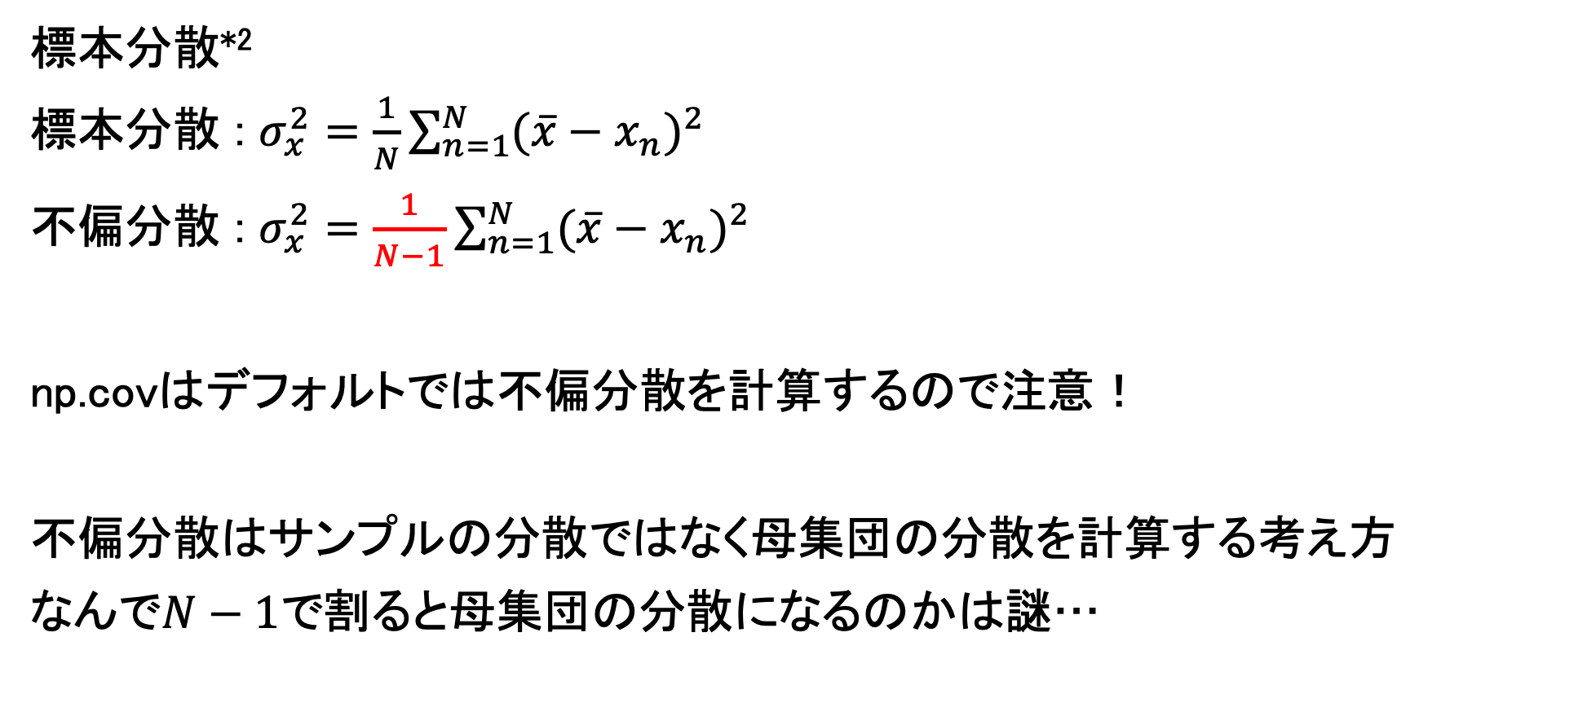
標本分散^{*2}
標本分散 : $σ_{x}^{2}=\frac{1}{N}\sum_{n=1}^{N}{{(\overline{x}−x_{n})}^{2}}$
不偏分散 : $σ_{x}^{2}=\frac{1}{N−1}\sum_{n=1}^{N}{{(\overline{x}−x_{n})}^{2}}$
np.covはデフォルトでは不偏分散を計算するので注意！
不偏分散はサンプルの分散ではなく母集団の分散を計算する考え方
なんで$N−1$で割ると母集団の分散になるのかは謎…

Slide 43
得られたパラメータから直線を描画する
y_dash = a_dash * x + b_dash
fig = plt.figure(figsize = (5, 5))
ax = fig.add_subplot()
# 正解の直線を描画
ax.plot(x, y, label = "answer", color = "red")
#パラメータから直線を描画
ax.plot(x, y_dash, color = "green")
以下略

Slide 44
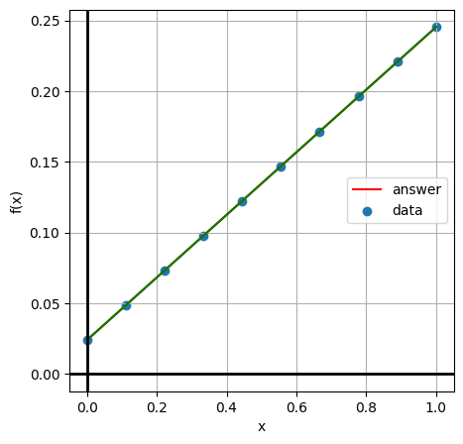
正解の直線と同様の直線が得られている

Slide 45
まとめ
教師あり学習は入力から教師信号を予測するモデル
線形回帰モデルはデータを表す直線を得る
線形回帰モデルのパラメータは平均二乗誤差の傾きが0になる時，最適となる
線形回帰モデルの最適なパラメータは，入力と教師信号の平均，分散， 共分散によって求められる

Slide 46
宿題1-1
下記の身長・体重のデータの平均，分散，共分散をnp.average，np.var，np.covを用いず，定義式に則りプログラムで計算する
データ番号 | 身長 | 体重
1 | 170cm | 60kg
2 | 175cm | 70kg
3 | 168cm | 60kg
4 | 180cm | 75kg
5 | 172cm | 68kg
6 | 165cm | 58kg
7 | 178cm | 73kg
8 | 160cm | 55kg
9 | 182cm | 78kg
10 | 167cm | 63kg

Slide 47
宿題1-2
下記の身長・体重データの散布図を描画する
データ番号 | 身長 | 体重
1 | 170cm | 60kg
2 | 175cm | 70kg
3 | 168cm | 60kg
4 | 180cm | 75kg
5 | 172cm | 68kg
6 | 165cm | 58kg
7 | 178cm | 73kg
8 | 160cm | 55kg
9 | 182cm | 78kg
10 | 167cm | 63kg

Slide 48
宿題1-3
下記の身長・体重データに適した線形回帰モデルのパラメータを求める． また，求めたデータとパラメータを用いて散布図と回帰直線を描画する
データ番号 | 身長 | 体重
1 | 170cm | 60kg
2 | 175cm | 70kg
3 | 168cm | 60kg
4 | 180cm | 75kg
5 | 172cm | 68kg
6 | 165cm | 58kg
7 | 178cm | 73kg
8 | 160cm | 55kg
9 | 182cm | 78kg
10 | 167cm | 63kg

